Slide 1
蛋白质二面角预测

Slide 2
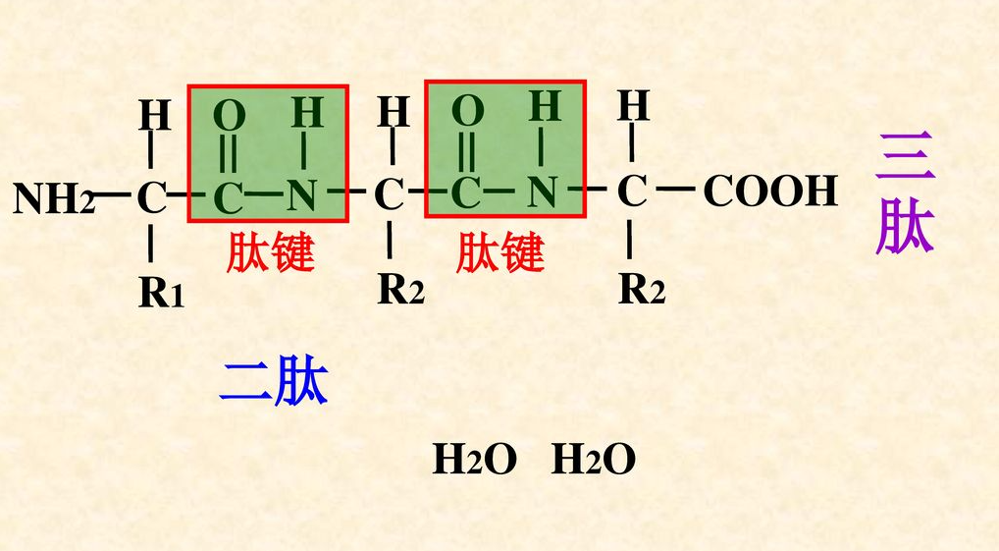
二面角φ和ψ
φ
ψ

Slide 3
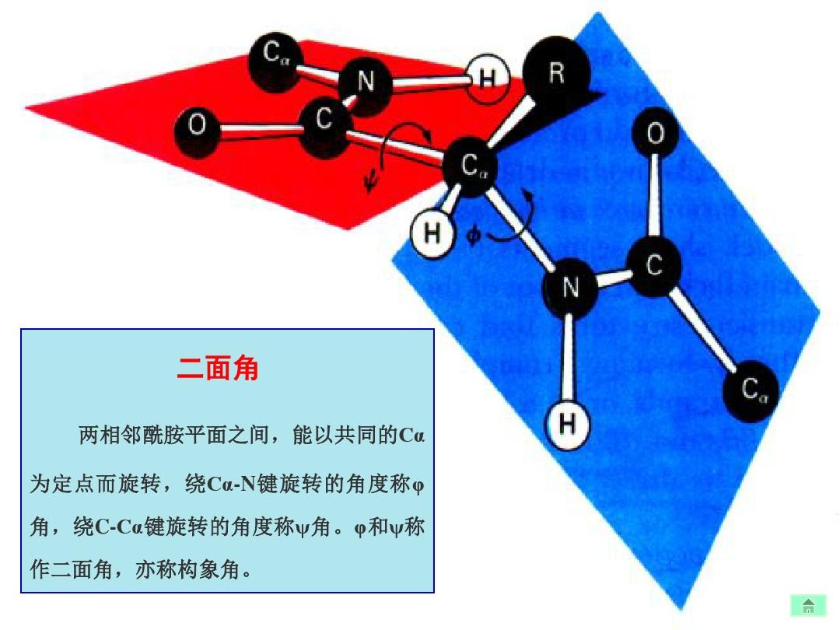

Slide 4
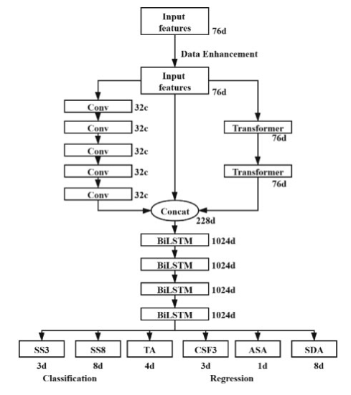
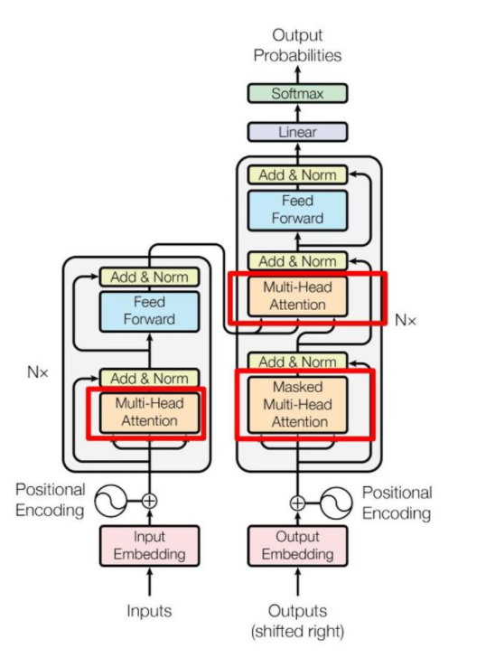
OPUS-TASS
Conv
Kernel(11,1)
Kernel(21,1)
Kernel(31,1)
Kernel(41,1)
Kernel(51,1)
cat
Transformer

Slide 5
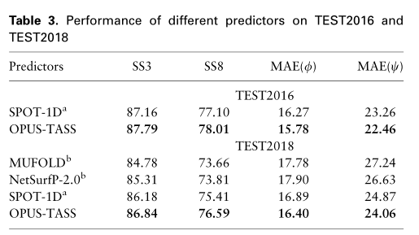
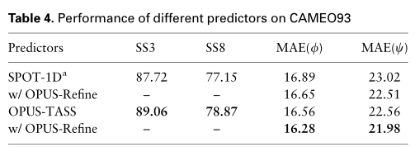
OPUS-TASS
Inputs：pssm（20dim） + hhm（30dim） + pc（7dim）+ psp（19dim）
Outputs：SS3 + SS8 + TA + CSF3 + ASA + SDA

Slide 6
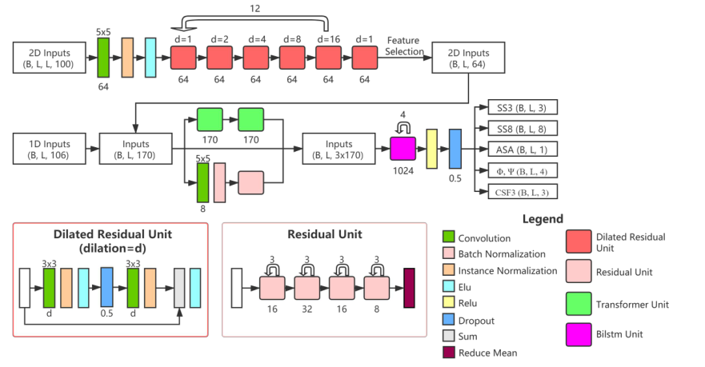
OPUS-TASS2

Slide 7
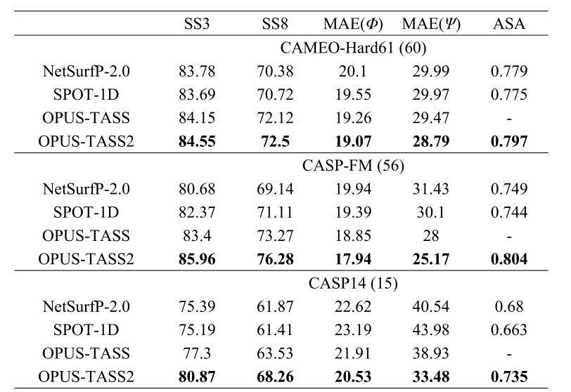
OPUS-TASS2

Slide 8
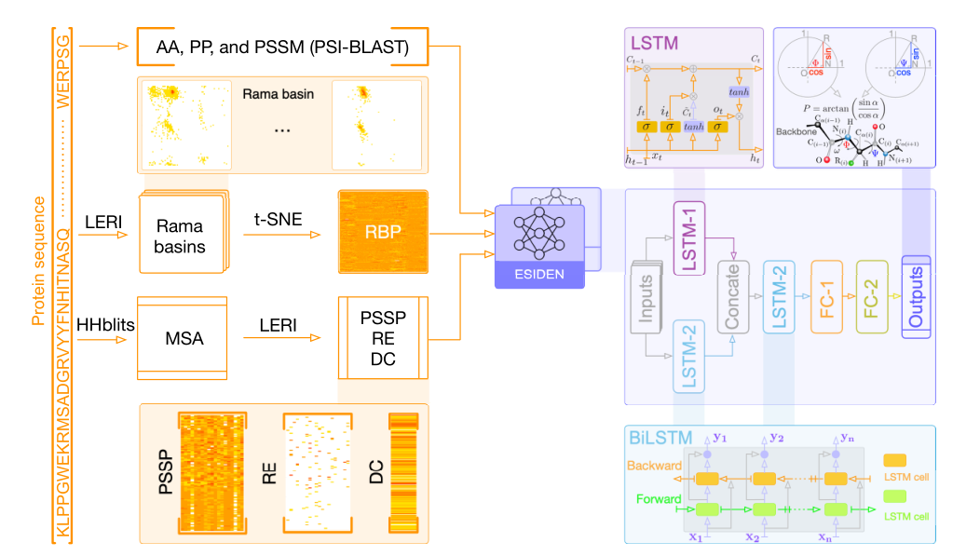
ESIDEN

Slide 9
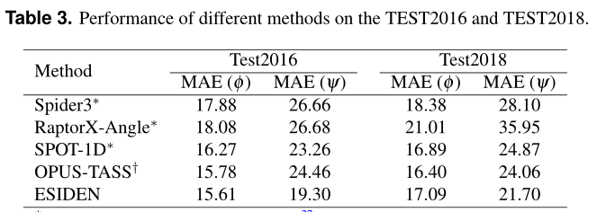
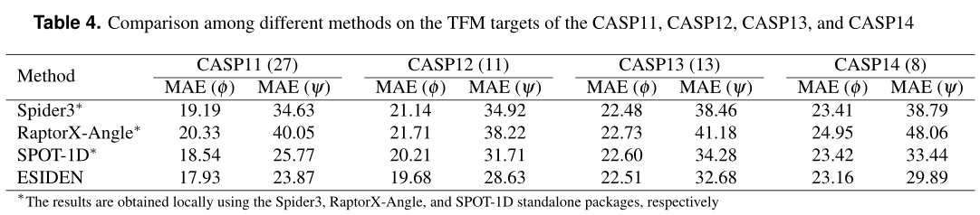
ESIDEN

Slide 10
以往用过的模型模型
pssm
hhm
Cat + winsize
Conv
cat
cat
Conv
ResNet
transformer
Ker=7，pad=3
Ker=5，pad=2
Ker=3，pad=1
Ker=3，pad=1
cat
transformer
cat
Ker=7，pad=3
Ker=5，pad=2
Ker=3，pad=1
Ker=3，pad=1
cat
Linear
TA
ASA
TA：Sin(φ)、cos (φ)、sin（ ψ ）、cos（ ψ ）

Slide 11
训练小批量选择模型
将batch中的每个蛋白质都扩充到和该batch中最长的蛋白质的残基数一样的长度
Epoch = 20
Batchsize = 8(蛋白质)
Batchnum = 250
Samplenum = 2000
进入model进行训练
训练后再截取回原本每个蛋白质的原始长度，进行mae计算

Slide 12
实验结果
PSSM+HHM + pp + pc
Samplenum = 2000
实验序号 | 模型 | MAE（Phi） | MAE（Psi）
1 | OPUS-TASS | 19.62 | 29.99
2 | Transformer+BiLSTM | 19.94 | 30.31
3 | ResNet+BiLSTM | 19.63 | 30.28
4 | Transformer+ResNet+BiLSTM | 19.88 | 29.86
5 | CNN+Transformer+ResNet+SElayer+BiLSTM | 19.75 | 30.24
6 | (Transformer * ResNet) + BiLSTM | 19.71 | 30.03
7 | Transformer+CNN+BiLSTM | 19.87 | 30.43

Slide 13
以往用过的模型模型
resnet
pssm
hhm
pp
pc
psfm
cat
ResNet
input
conv
selayer
BasicBlock
cat
bn
conv
Linear
relu
bn
BasicBlock
relu
conv
conv
bn
5 BasicBlocks
TA
ASA
bn
BasicBlock
+
out
relu
(1,L,384)
TA：Sin(φ)、cos (φ)、sin（ ψ ）、cos（ ψ ）

Slide 14
实验结果
Epoch = 20
Batchsize = 1000(残基数)
Samplenum = 2000
ResNet+BiLSTM
实验序号 | winsize | MAE（Phi） | MAE（Psi）
1 | 9 | 19.49 | 29.71
2 | 15 | 19.55 | 30.27
3 | 5 | 19.15 | 29.45
4 | 1 | 18.85 | 29.13

Slide 15
实验结果
Epoch = 20
Batchsize = 1000(残基数)
Samplenum = 10024（all）
ResNet(PLUS)+BiLSTM
实验序号 | winsize | MAE（Phi） | MAE（Psi）
1 | 1 | 17.50 | 25.49
2
3
4

Slide 16
现在模型（加入trRosetta）
resnet
（L,L,100）
（L,20,1）
（L,30,1）
（L,3,1）
（L,7,1）
（L,20,1）
trRosetta
pssm
hhm
pp
pc
psfm
cat
ResNet
ResNet
input
conv
LSTM
BiLSTM
selayer
BasicBlock
cat
bn
conv
ESIDEN
relu
bn
BiLSTM
relu
conv
BasicBlock
conv
bn
5 BasicBlocks
bn
TA
BasicBlock
+
out
relu
trRosetta
(1,L,384)
BASIC
TA：Sin(φ)、cos (φ)、sin（ ψ ）、cos（ ψ ）

Slide 17
训练小批量选择模型
因为想要加入trRosetta的特征（L,L,100），其中包含着残基间距离和位置信息，所以改为单个蛋白质为单位进行训练
Epoch = 20
Batchsize = 1(蛋白质计数)
Samplenum = 2000

Slide 18
验证单个特征有效性
实验序号 | Feature(基于pssm) | MAE（Phi） | MAE（Psi）
1 | pssm=P | 19.93+0.09 | 30.50+0.42
2 | P+RE | 19.69 | 30.00
3 | P+DC | 19.85 | 30.35
4 | P+RE+DC | 19.70 | 29.86
5 | P+pi(position) | 20.12 | 31.12
6 | P+hyd | 19.21 | 29.89
7 | P+onehot | 19.00 | 29.29
8 | P+pKx | 19.85 | 30.54
9 | P+HHM | 18.62 | 27.33
10 | P+psfm | 18.81 | 27.86
11 | P+pp | 19.31 | 30.24
12 | P+pc | 19.30 | 30.36

Slide 19
验证特征有效性补充
实验序号 | Feature(基于pssm) | MAE（Phi） | MAE（Psi）
1 | pssm=P | 19.93+0.09 | 30.50+0.42
2 | P+HHM | 18.62 | 27.33
3 | P+psfm | 18.81 | 27.86
4 | P+HHM+psfm | 18.60 | 27.28
5 | P+HHM+psfm+onehot | 17.73 | 26.17
6 | P+HHM+onehot | 17.79 | 26.36
7 | P+psfm+onehot | 18.00 | 26.86
结论：
psfm中的大部分有效特征HHM中都有，但还含有少量有效特征，HHM特征中除了psfm有效特征，还有比psfm更多的独立有效特征
Psfm独有特征
HHM独立特征
共有特征

Slide 20
验证特征有效性补充
实验序号 | Feature(基于pssm) | MAE（Phi） | MAE（Psi）
1 | pssm=P | 19.93+0.09 | 30.50+0.42
2 | P+HHM+psfm | 18.60 | 27.28
3 | P+hhm+psfm+hyd+pp+pc | 17.62 | 26.06
4 | P+hhm+psfm+hyd+pp+pc+re+dc | 17.88 | 26.41
5 | P+HHM+psfm+onehot | 17.73 | 26.17
6 | P+HHM+onehot | 17.79 | 26.36
7 | P+psfm+onehot | 18.00 | 26.86
8 | P+hhmdim+psfm+hyd | 17.74 | 26.39
9 | P+hhmdim+pp+psp | 17.78 | 26.25
10 | P+hhmdim+pp | 17.84 | 26.41
11 | P+hhm+psfm+onehot+hyd+pp+pc+psp | 17.68 | 26.19
12 | P+hhm+psfm+onehot+hyd+pp+pc | 17.65 | 26.09

Slide 21
Small batch train（2000个）改版后
(C)：Epoch变大还可以再收敛
实验序号 | feature | MAE（Phi） | MAE（Psi）
1 | Basic+tr101 | 17.98 | 25.30
2 | Basic+tr151 | 17.71(C) | 25.13(C)
3 | Basic+opus-x | 17.96 | 25.37
4 | Basic+tr21 | 17.83 | 25.31
5 | Basic+tr11 | 17.75 | 25.15
6 | Basic+tr251 | 18.24 | 25.74
7 | Basic+tr1 | 20.05 | 31.47

Slide 22
Small batch train（2000个）Inception 151trsize
实验序号 | feature | MAE（Phi） | MAE（Psi）
1 | res1 | 19.54 | 30.07
2 | res2 | 19.77 | 31.2

Slide 23
model select(没什么用)
实验序号 | Model selcet | MAE（Phi） | MAE（Psi）
1 | model1 | 17.61 | 25.02
2 | model2 | 17.71 | 25.04
3 | model3 | 17.72 | 25.00
4 | model4 | 18.07 | 25.42
5 | model5 | 17.74 | 25.02
6 | model6 | 17.89 | 25.37
7 | model7 | 17.69 | 25.11
8 | model8 | 17.68 | 25.05
9 | model9 | 17.75 | 25.24
10 | model10 | 17.74 | 25.12
 | model11 | 18.55 | 25.59
12 | model12 | 17.82 | 24.93

Slide 24
将二级结构预测结果作为特征
Sample_num：10024
实验序号 | feature | MAE（Phi） | MAE（Psi）
1 | Pssm+hhm+pp+pc+hyd+psfm=basic | 17.50 | 25.49
3 | Basic + SS8 | 15.17 | 17.83

Slide 25
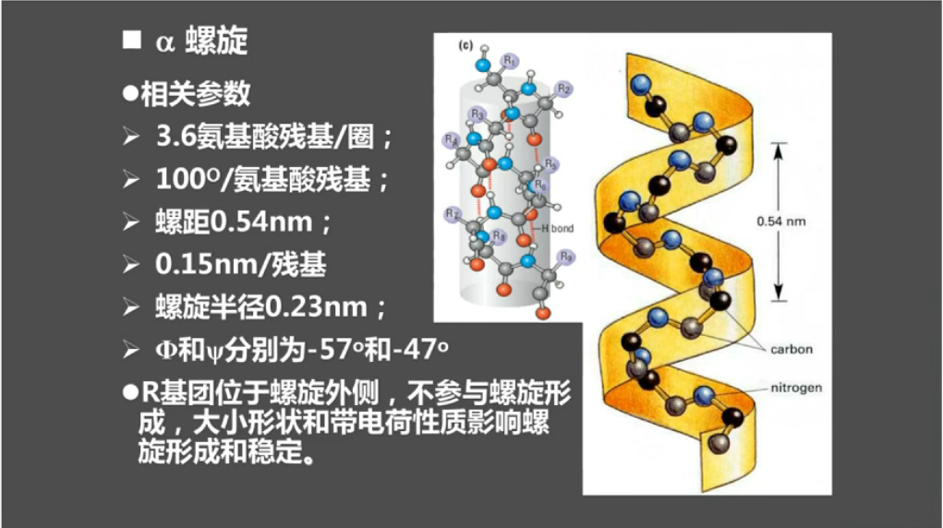
二级结构与二面角关系

Slide 26
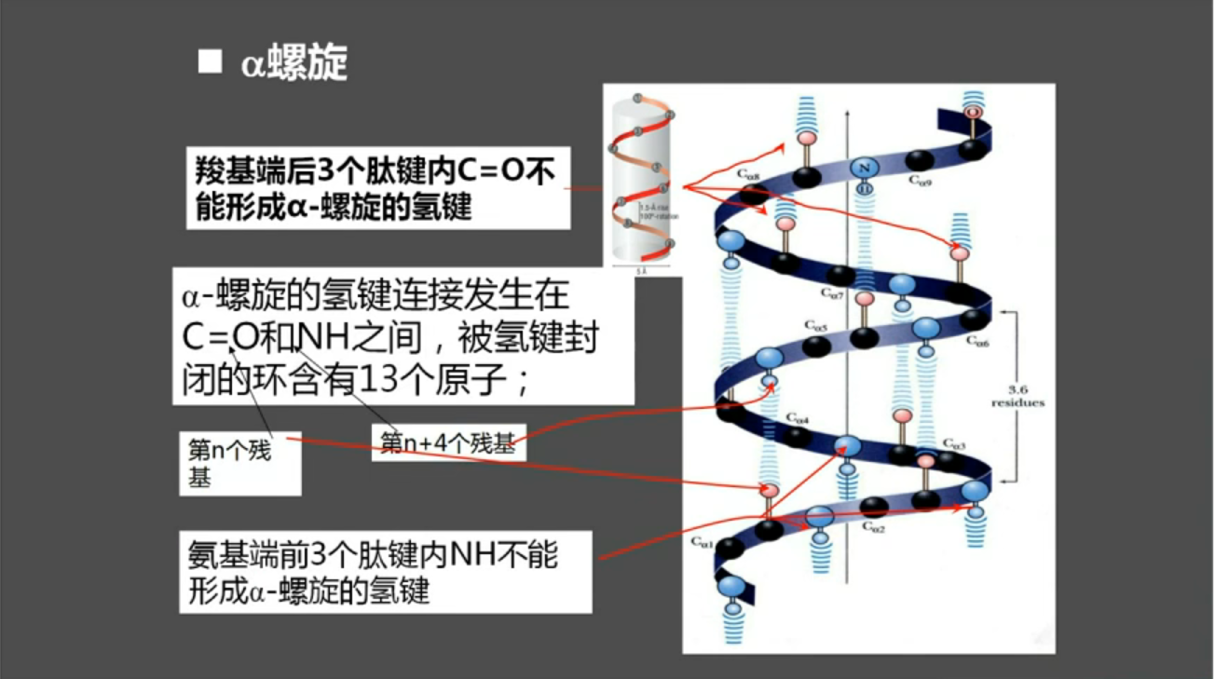
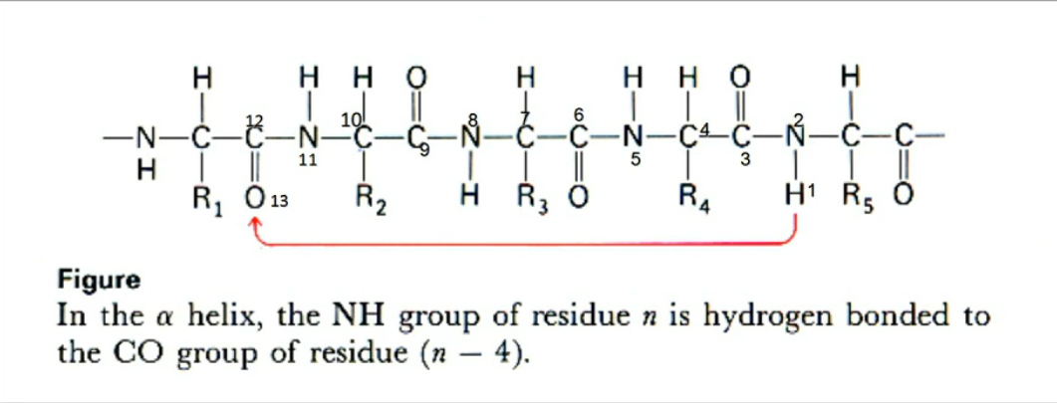
二级结构与二面角关系

Slide 27
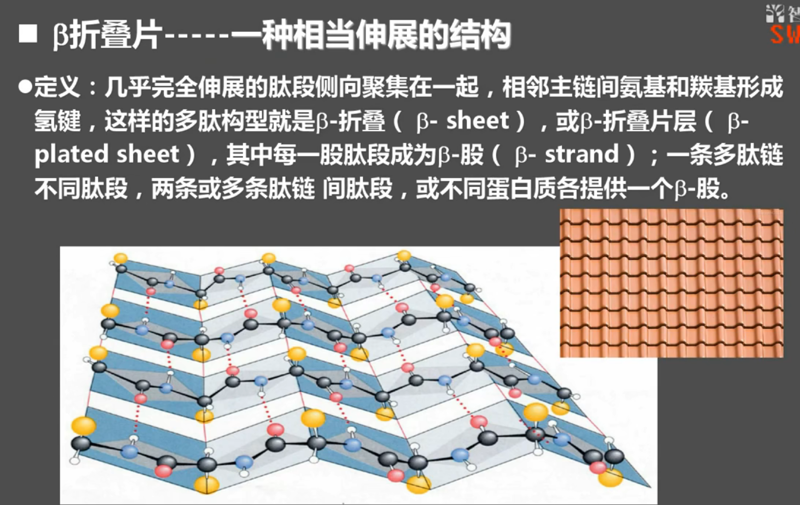
二级结构与二面角关系

Slide 28
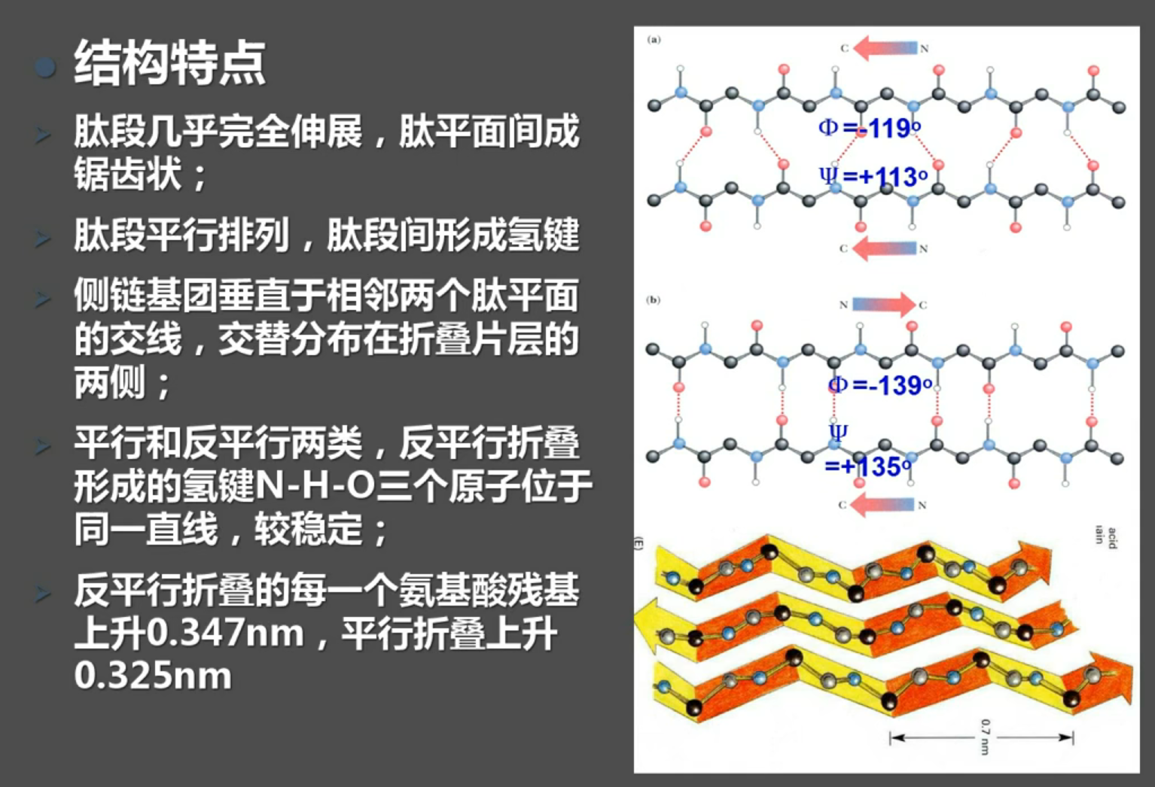
二级结构与二面角关系

Slide 29
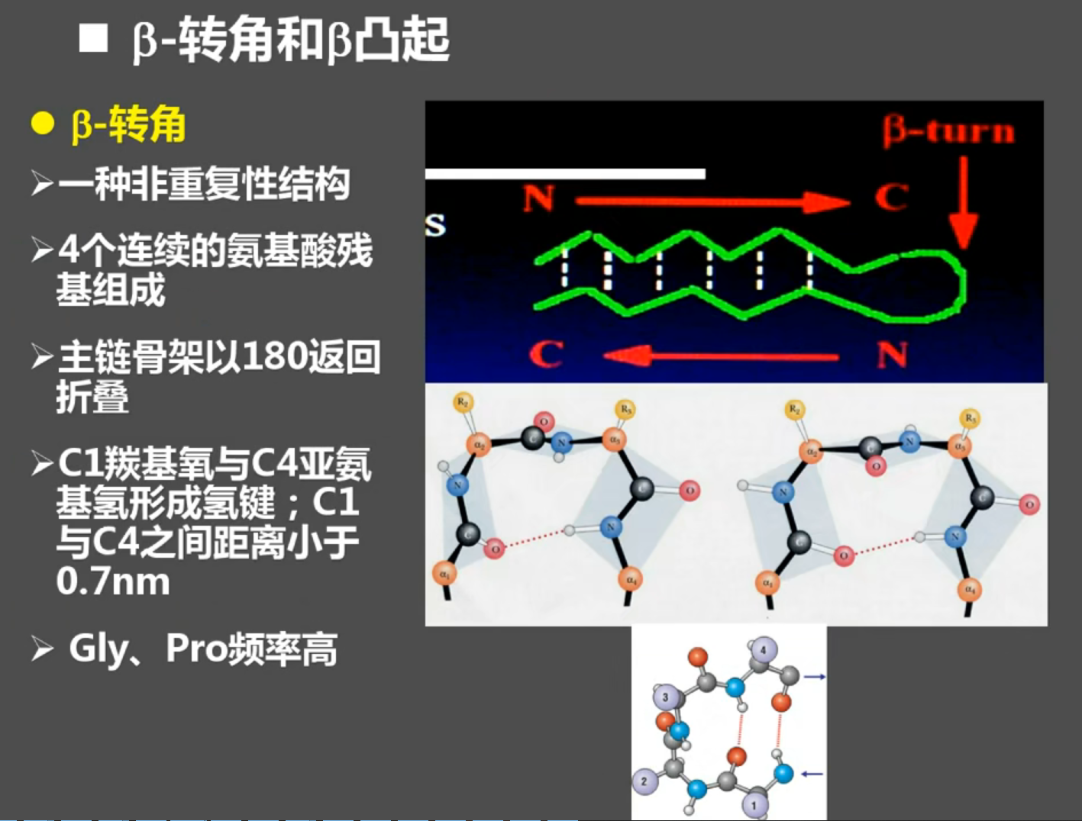
二级结构与二面角关系

Slide 30
加入trRosetta预测残基间距离和方位信息(10024)
将taRosetta中的预测预测残基间距离和方位信息（L,L,100），经过如下处理后加入新特征
方案一
方案二
trRosetta
L，L，100
trRosetta
L，L，100
滑动窗口
滑动窗口
trRosetta
trRosetta
L，151，100
L，151，100
SElayer
SElayer
Resnet
深度残差收缩网络（Rsnet）

Slide 31
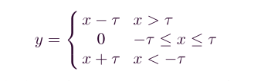
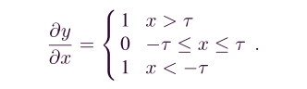
深度残差收缩网络
分为2种：DRSN-CS和DRSN-CW
面向的是带有“噪声”的信号，将“软阈值化”作为“收缩层”引入残差模块之中，并且提出了自适应设置阈值的方法。实际上，这里的“噪声”可以宽泛地理解为“与当前任务无关的特征信息”
核心算法的部分（软阈值化和其导数公式）

Slide 32
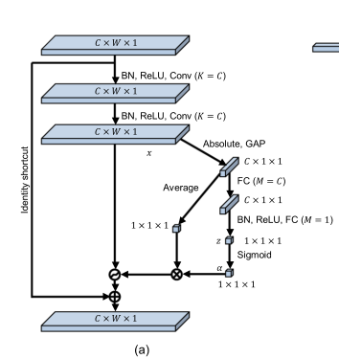
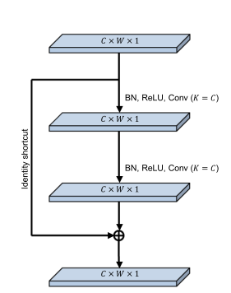

DRSN-CS中的模块RSBU-CS
C、W和1分别是特征图的通道数、宽度和高度，K是卷积层中卷积核的数量
ResNet中的残差块
DRSN-CS中的残差块
GAP是从特征图的每个通道计算平均值的操作
软阈值
Residual building units（RBUs）
矩阵对应元素乘积
RSBU-CS
优势：阈值由反向传播自动学习调整，类似于加权处理

Slide 33

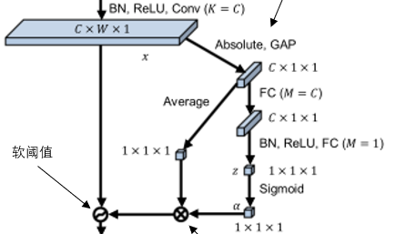

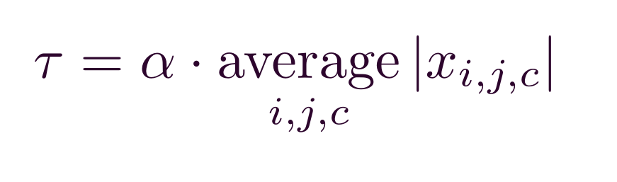
DRSN-CS
输入特征
软阈值
经sigmoid后的输出
宽
高
通道数

Slide 34
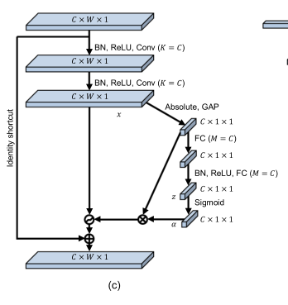

DRSN-CW和DRSN-CS的对比
C、W和1分别是特征图的通道数、宽度和高度，K是卷积层中卷积核的数量
DRSN-CW中的残差块
DRSN-CS中的残差块
软阈值
RSBU-CW
RSBU-CS

Slide 35
加入trRosetta残基间距离和方位信息(10024)
实验序号 | feature | MAE（Phi） | MAE（Psi）
1 | Pssm+hhm+psfm+hyd+pp+pc+ss8=basic | 15.17 | 17.80
2 | Basic+RsNet151 | 14.75 | 17.12
3 | Basic+ResNet151 | 待验证 | 待验证
4

Slide 36
同源性比对
二面角测试集：1212
二级结构训练集：31338
因此要做共1212×31338=37,981,656次同源性比对
同源性大于0.25个数：8257306
同源性大于0.25个数：401673

Slide 37
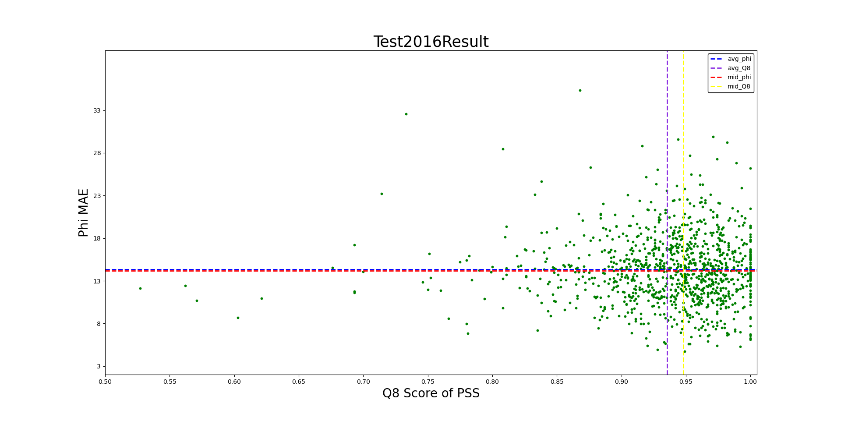
PHI结果
平均数比较结果：
都好 = 330
Q8好phi不好 = 307
Q8不好phi好 = 211
都不好 = 197
中位数比较结果：
都好 = 267
Q8好phi不好 = 251
Q8不好phi好 = 255
都不好 = 272

Slide 38
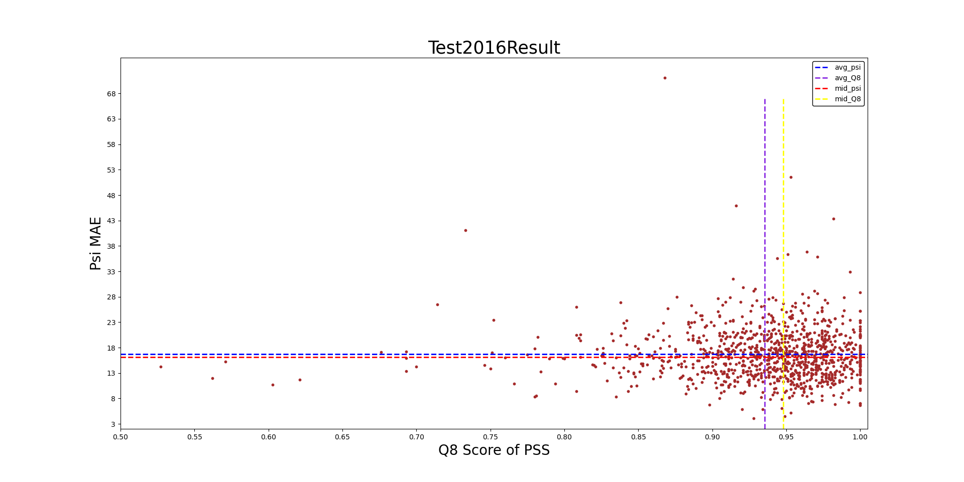
PSI结果
平均数比较结果：
都好 = 352
Q8好phi不好 = 286
Q8不好phi好 = 228
都不好 = 179
中位数比较结果：
都好 = 267
Q8好phi不好 = 252
Q8不好phi好 = 254
都不好 = 272

Slide 39
Q8好phi不好
phi：该蛋白质中所有Q8预测不正确的残基的phi值的平均值
psi：该蛋白质中所有Q8预测不正确的残基的psi值的平均值
phi_avg：该蛋白质所有残基的phi值的平均值
phi_avg：该蛋白质所有残基的phi值的平均值
共307个蛋白质
225个phi 大于 phi_avg
240个psi大于 psi_avg
实验序号 | protein | phi |  | phi_avg
1 | 5wqwA | 21.07 |  | 13.26
2 | 5a48A | 18.25 |  | 14.00
3 | 5a6sB | 5.37 |  | 14.59
4 | 5m3iB | 2.17 |  | 11.15
5 | 5kx4B | 22.84 |  | 9.18

Slide 40
Q8好psi不好
phi：该蛋白质中所有Q8预测不正确的残基的phi值的平均值
psi：该蛋白质中所有Q8预测不正确的残基的psi值的平均值
phi_avg：该蛋白质所有残基的phi值的平均值
phi_avg：该蛋白质所有残基的phi值的平均值
共286个蛋白质
206个phi 大于 phi_avg
223个psi大于 psi_avg
实验序号 | protein | phi | phi_avg
1 | 5a4oB
2
3
4
5

Slide 41
Q8不好phi好
共211个蛋白质
192个phi 大于 phi_avg
197个psi大于 psi_avg
phi：该蛋白质中所有Q8预测不正确的残基的phi值的平均值
psi：该蛋白质中所有Q8预测不正确的残基的psi值的平均值
phi_avg：该蛋白质所有残基的phi值的平均值
phi_avg：该蛋白质所有残基的phi值的平均值
实验序号 | protein | phi | psi | Phi_avg | Psi_avg
1 | 5a4oB | 12.82 | 22.55 | 11.22 | 17.02
2 | 5ucvB | 26.26 | 28.96 | 13.09 | 14.50
3 | 5fvdA | 31.25 | 50.45 | 12.92 | 19.27
4

Slide 42
Q8不好psi好
共228个蛋白质
210个phi 大于 phi_avg
212个psi大于 psi_avg
phi：该蛋白质中所有Q8预测不正确的残基的phi值的平均值
psi：该蛋白质中所有Q8预测不正确的残基的psi值的平均值
phi_avg：该蛋白质所有残基的phi值的平均值
phi_avg：该蛋白质所有残基的phi值的平均值
实验序号 | protein | phi | psi | Phi_avg | Psi_avg
1 | 5a4oB | 12.82 | 22.55 | 11.22 | 17.02
2 | 5ucvB | 26.26 | 28.96 | 13.09 | 14.50
3 | 5fvdA | 31.25 | 50.45 | 12.92 | 19.27
4

Slide 43
Val（983）
实验序号 | Model | MAE（Phi） | MAE（Psi）
1 | SPOT-1D | 16.27 | 22.53
2 | OPUS-TASS | 16.50 | 23.53
3 | SFIPTA | 15.39 | 18.25
4 | SFIPTA2 | 15.42 | 18.25

Slide 44
Test2016（1212）
实验序号 | Model | MAE（Phi） | MAE（Psi）
1 | spider3 | 17.88 | 26.66
2 | SPOT-1D | 16.27 | 23.26
3 | OPUS-TASS | 15.78 | 24.46
4 | ESIDEN | 15.61 | 19.30
5 | SFIPTA | 15.18 | 18.14
6 | SFIPTA2 | 15.18 | 18.08

Slide 45
Test2018（250）
实验序号 | Model | MAE（Phi） | MAE（Psi）
1 | spider3 | 18.38 | 28.10
2 | SPOT-1D | 16.89 | 24.87
3 | OPUS-TASS | 16.40 | 24.06
4 | ESIDEN | 17.09 | 21.70
5 | Mine | 15.65 | 18.62
5 | Mine2 | 15.74 | 18.64

Slide 46
CASP12（55）
实验序号 | Model | MAE（Phi） | MAE（Psi）
1 | spider3 | 21.14 | 34.92
2 | SPOT-1D | 20.21 | 31.71
3 | ESIDEN | 19.68 | 28.63
4 | Mine | 17.63 | 23.29
5 | mine2 | 17.67 | 23.70

Slide 47
CASP13（32）
实验序号 | Model | MAE（Phi） | MAE（Psi）
1 | spider3 | 22.48 | 38.46
2 | SPOT-1D | 22.60 | 34.28
3 | ESIDEN | 22.51 | 32.68
4 | Mine | 16.69 | 22.18
4 | Mine2 | 16.81 | 22.46

Slide 48
CASP-FM（56）
实验序号 | Model | MAE（Phi） | MAE（Psi）
1 | NetSurfP-2.0 | 19.94 | 31.43
2 | SPOT-1D | 19.39 | 30.1
3 | OPUS-TASS | 18.85 | 28.00
4 | Mine | 18.33 | 25.17
4 | Mine | 18.30 | 25.53

Slide 49
验证单个特征及其组合的有效性
Model | Val_Phi | Val_Psi | Test2016_Phi | Test2016_Psi | epoch
Basic = pssm+hhm+pp | 20.94 | 32.86 | 18.71 | 31.43 | 14
Basic+psfm | 20.28 | 33.16 | 17.80 | 27.48 | 21
Basic+onehot | 19.28 | 30.55 | 18.16 | 27.41 | 22
Basic+pc | 21.19 | 32.51 | 18.87 | 27.71 | 24
Basic+hyd | 20.62 | 32.55 | 18.31 | 27.36 | 16
Basic+psfm+pc | 20.24 | 31.56 | 18.49 | 27.21 | 14
Basic+onehot+pc | 21.57 | 34.56 | 18.53 | 27.50 | 23
Basic+psfm+pc+hyd | 19.65 | 32.31 | 18.05 | 28.04 | 25
Basic+onehot+pc+hyd | 19.78 | 29.35 | 18.67 | 27.41 | 12
Basic+psfm+pc+hyd+ss8 | 16.34 | 19.66 | 15.62 | 18.89 | 14
Basic+onehot+pc+hyd+ss8 | 15.95 | 19.66 | 15.09 | 18.72 | 16
Basic+psfm+onehot+pc+hyd+ss8 | 16.09 | 19.11 | 15.57 | 18.56 | 10

Slide 50
验证单个特征及其组合的有效性（去掉增强）
Model | Val_Phi | Val_Psi | Test2016_Phi | Test2016_Psi | epoch
Basic = pssm+hhm+pp | 20.13 | 32.70 | 18.19 | 27.34 | 30
Basic+psfm | 20.86 | 34.87 | 18.84 | 28.31 | 24
Basic+onehot | 22.68 | 39.71 | 17.98 | 27.19 | 11
Basic+pc | 24.75 | 42.94 | 20.70 | 30.59
Basic+hyd | 21.72 | 34.60 | 18.48 | 27.41 | 11
Basic+psfm+pc（集群） | 20.55 | 34.36 | 18.01 | 27.64 | 11
Basic+onehot+pc | 19.38 | 29.55 | 17.77 | 25.97 | 17
Basic+psfm+pc+hyd（D123） | 22.05 | 38.76 | 18.19 | 27.29 | 13
Basic+onehot+pc+hyd(集群) | 20.92 | 36.49 | 17.83 | 27.36 | 16
Basic+psfm+pc+hyd+ss8（集群) | 16.36 | 19.23 | 15.84 | 18.81 | 11
Basic+onehot+pc+hyd+ss8 | 16.63 | 19.35 | 15.60 | 18.38 | 6
Basic+psfm+onehot+pc+hyd+ss8（集群） | 16.05 | 18.99 | 15.54 | 18.53 | 10

Slide 51
验证窗口大小
winsize | Val_Phi | Val_Psi | Test2016_Phi | Test2016_Psi | epoch
3（jiqun） | 15.72 | 17.93 | 15.82 | 17.90
5（jiqun） | 15.41 | 17.62 | 15.32 | 17.10
7（D123）
9（jiqun） | 15.36 | 17.47 | 15.36 | 17.71 | 7
11
13
15
17
19
21

Slide 52
2D inputs
1D Inputs
ResNet
RSNet
LSTM1
LSTM2
LSTM3
BiLSTM4
phi
psi

Slide 53
目前存在的问题
模型在所有测试集上的预测结果MAE值都比其他预测器要好，但在验证集上φ角的MAE值不理想,并且在验证集上收敛非常快。
造成这个结果的原因可能是模型泛化能力不够，于是采用数据增强，改变模型框架（加入dropout等）和参数的方式，尝试增强泛化能力
实验序号 | Model | MAE（Phi） | MAE（Psi）
1 | SPOT-1D | 16.27 | 22.53
2 | OPUS-TASS | 16.50 | 23.04
3 | SFIPTA | 19左右 | 22.5左右

Slide 54
数据增强
什么是数据增强？作用是什么？
数据增强实在不实质性增加数据的情况下,从原始数据中加工出更多的数据表示，提高原数据的数量及质量，以接近更多于更多数据量产生的价值
我采用的是随机裁剪的方式进行数据增强，其原理是：
在每一次迭代（epoch）中，将每一条蛋白质进行随机裁剪，使得对于同一条蛋白质，在不同epoch中，有着不同的氨基酸序列（等于一条蛋白质衍生出N个epoch个数的子蛋白质）。

Slide 55
随机裁剪
原序列
epoch1
epoch2
epochN

Slide 56
基于深度人脸语义识别的学评教自动评价研究

Slide 57
任务：通过学生上课时的人脸表情状态，判断学生是否有认真听课。
做法：用fer2013数据集预训练一个7分类的模型（生气、厌恶、害怕、开心、伤心、惊讶、中性），将其预测结果以onehot的形式作为学评教模型的输入，经过网络得到二分类输出，判断该生是否认真听课。

Slide 58
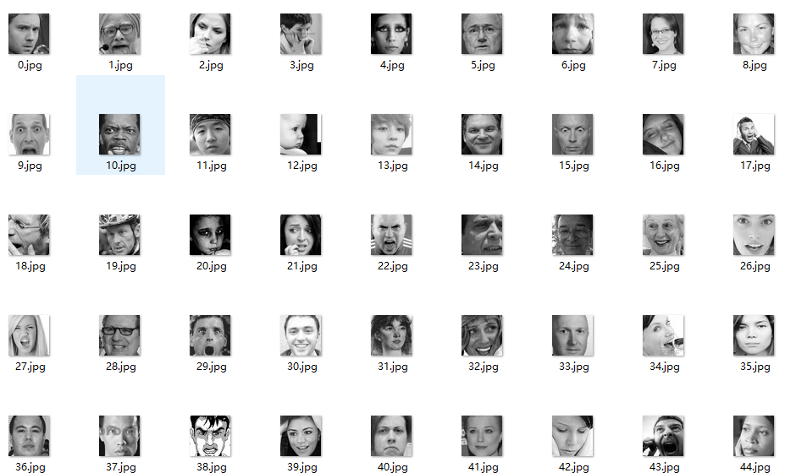
Fer2013数据集（28079train，3589val，3589test）
（生气、厌恶、害怕、开心、伤心、惊讶、中性）

Slide 59
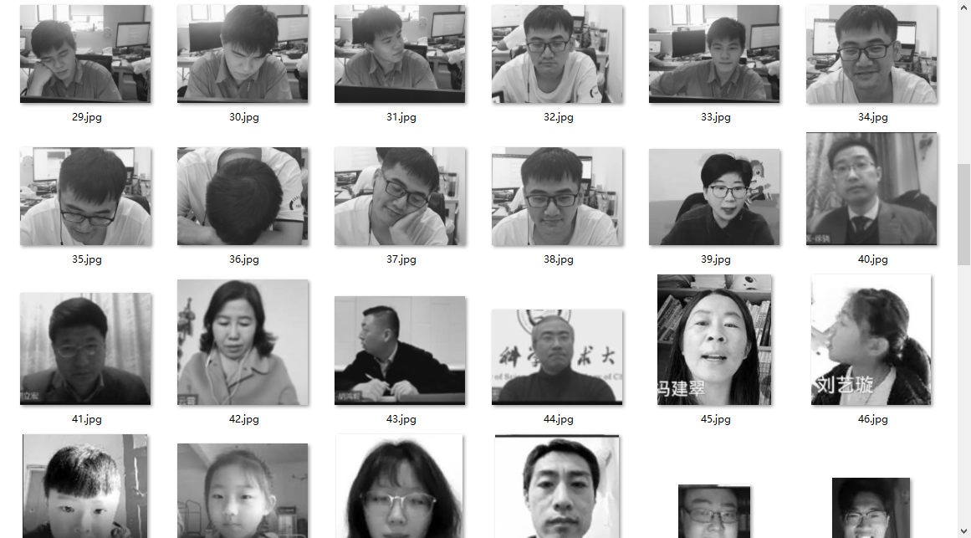
自制数据集（100张）

Slide 60
Fer2013数据集
自制数据集
conv2d
M1模型
Relu
conv2d
Relu
特征1
特征2
×4
B*C*7
B*C*48*48
BN
maxpooling
类似M1框架
Dropout
FC1
FC
M1模型
cat
FC2
生气
厌恶
中性
×7
认真
走神

Slide 61
打算
根据

